Slide 1
Amazon Web Services (AWS), NoSQL, Google Spanner
Марчук А.Г.
д.ф.-м.н., профессор

Slide 2
Основные сервисы AWS
Amazon DynamoDB - Быстрая, гибкая и эффективно масштабируемая база данных NoSQL
Amazon ES2 - Масштабируемый объем вычислительных ресурсов в облаке
Amazon S3 - Безопасная, надежная и масштабируемая инфраструктура объектного хранилища
Amazon RDS - Управляемый сервис реляционных баз данных для MySQL, PostgreSQL, MariaDB, Oracle и SQL Server
AWS Lambda - Сервис вычислений для запуска кода при определенных событиях и автоматического управления вычислительными ресурсами

Slide 3
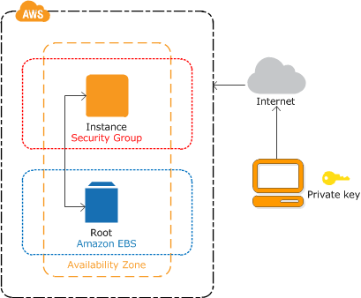
Amazon Elastic Compute Cloud EC2
What Is Amazon EC2?
Amazon Elastic Compute Cloud (Amazon EC2) provides scalable computing capacity in the Amazon Web Services (AWS) cloud. Using Amazon EC2 eliminates your need to invest in hardware up front, so you can develop and deploy applications faster. You can use Amazon EC2 to launch as many or as few virtual servers as you need, configure security and networking, and manage storage. Amazon EC2 enables you to scale up or down to handle changes in requirements or spikes in popularity, reducing your need to forecast traffic.
Instance type | Default vCPUs | Memory (GiB)
t2.nano | 1 | 0.5
t2.micro | 1 | 1
t2.small | 1 | 2
t2.medium | 2 | 4
t2.large | 2 | 8
t2.xlarge | 4 | 16
t2.2xlarge | 8 | 32
t3.nano | 2 | 0.5
t3.micro | 2 | 1
t3.small | 2 | 2
t3.medium | 2 | 4
t3.large | 2 | 8
t3.xlarge | 4 | 16
t3.2xlarge | 8 | 32

Slide 4
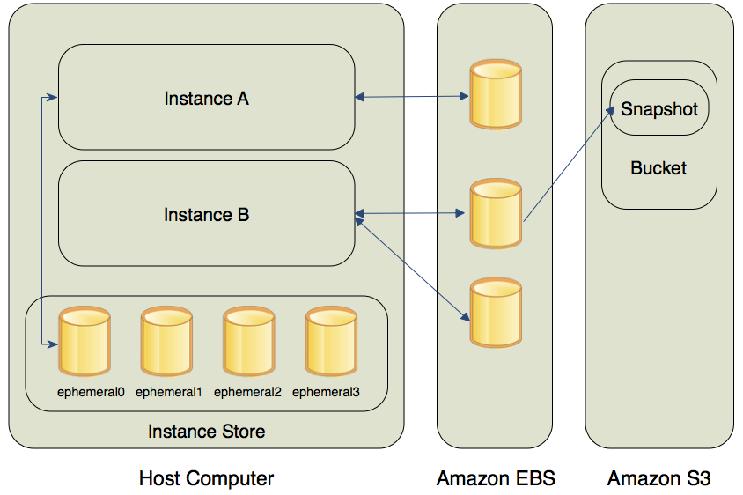
Storage
Amazon Elastic Block Store
Amazon EC2 Instance Store
Amazon Simple Storage Service (Amazon S3)

Slide 5
Amazon Simple Storage Service (S3)
To get the most out of Amazon S3, you need to understand a few simple concepts.
Amazon S3 stores data as objects within buckets. An object consists of a file and optionally any metadata that describes that file.
To store an object in Amazon S3, you upload the file you want to store to a bucket.
When you upload a file, you can set permissions on the object as well as any metadata.
Buckets are the containers for objects. You can have one or more buckets. For each bucket, you can control access to it (who can create, delete, and list objects in the bucket), view access logs for it and its objects, and choose the geographical region where Amazon S3 will store the bucket and its contents.

Slide 6
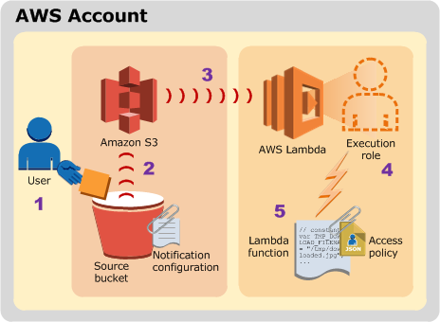
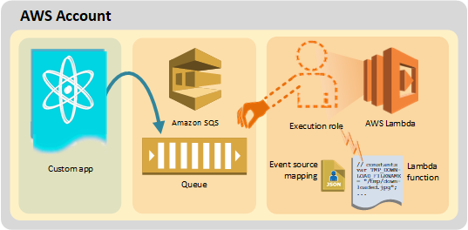
AWS Lambda
Amazon S3 Pushes Events and Invokes a Lambda Function
AWS Lambda Pulls Events from an Amazon SQS Queue and Invokes a Lambda Function

Slide 7
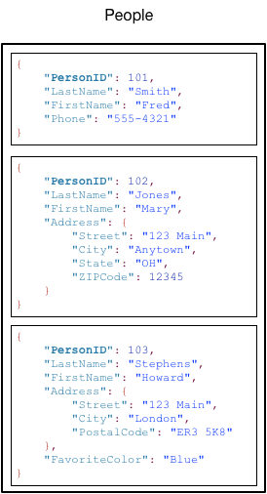
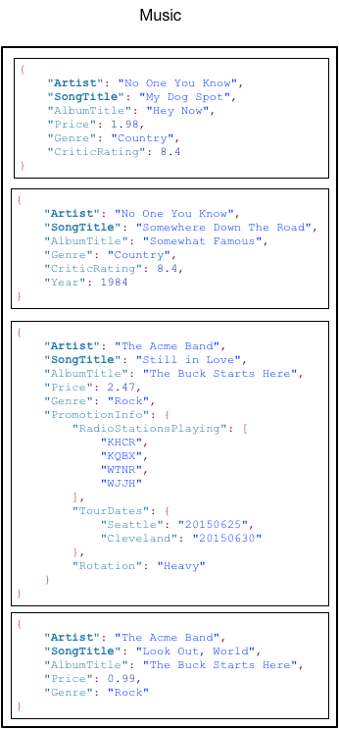
Amazon DynamoDB
Amazon DynamoDB is a fully managed NoSQL database service that provides fast and predictable performance with seamless scalability.
Основные объекты: таблицы, айтемы, атрибуты
Primary Key
Partition Key
Partition Key + sort key
Control Plane
CreateTable
DescribeTable
ListTables
UpdateTable
DeleteTable
Data Plane
PutItem
BatchWriteItem
GetItem
BatchGetItem
Query
Scan
UpdateItem
DeleteItem
DymamoDB Streams
ListStreams
DescribeStream
GetShardIterator
GetRecords

Slide 8
CAP-теорема
Первый этап расширения
клиенты
клиенты
сервис
сервис
Второй этап расширения, решает проблему согласованности (consistency). Может нарушить доступность (availability)
store
store
Key-value
Key-value
Второй этап расширения, решает проблему доступности. Может зависеть от коммуникаций (partition tolerance)

Slide 9
NoSQL СУБД
Существует довольно много различных моделей и функциональных систем для NoSQL баз данных:
Хранилище ключ-значение - Redis, MemcacheDB и т.д. (обычно хранят данные в памяти)
Распределённое хранилище (Column-oriented) - Cassandra, HBase и т.д (предназначены для очень больших объёмов данных).
Документо-ориентированные СУБД - MongoDB, Couchbase и т.д. (предназначены
для хранения иерархических структур данных - документов)
БД на основе графов - OrientDB, Neo4J и т.д.

Slide 10
Spanner. NewSQL хранилище от Google
Spanner – географически распределенная высокомасштабируемая мультиверсионная база данных с поддержкой распределенных транзакций.
Кроме уже «привычных» для NoSQL-мира возможностей, Spanner обладает и рядом сложно реализуемых в распределенных системах свойств. Таких как: поддержка распределенных транзакций; глобальная согласованность операций чтения между географически распределенными ДЦ, т.о. данные, которые возвращают операции чтения из разных ДЦ, всегда согласованны и непротиворечивы. Кроме того Spanner обладает возможностями, больше свойственными для СУБД, такими как: - неблокирующее чтение данных «из прошлого» (in past); - отсутствие блокировок для read-only транзакций; - атомарное изменение схемы таблиц данных; - синхронная репликация; - автоматическая обработка отказов как вычислительных узлов, так и ДЦ; - автоматическая миграция данных как между вычислительными узлами, так и между ДЦ.

Slide 11
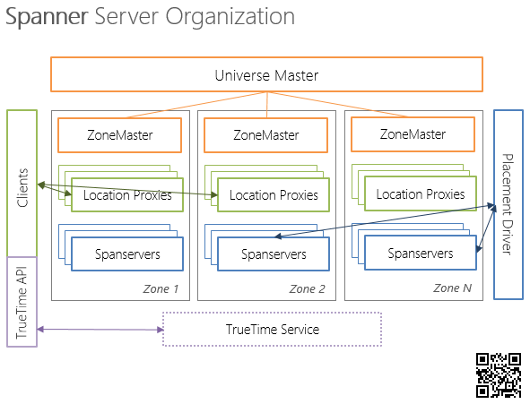
Каждый развернутый экземпляр (deployment) Spanner именуется Universe и содержит в себе:
Universe master – мастер-процесс, координирующий работу множества зон (в терминологии Spanner — Zone); Множество Zone – географически распределенные (в общем случае) зоны Spanner. Zone – это единица как логической изоляции, так и физической. Каждый из Zone, в свою очередь, содержит в себе: ZoneMaster – мастер-процесс зоны (синглтон); Множество — от сотни до нескольких тысяч — Spanservers; Location proxy – раскрывают клиентам расположение Spanservers, ответственных за необходимые данные; Placement driver – процесс (также, как и Zonemaster, синглтон), управляющий перемещением данных между различными Zone.

Slide 12
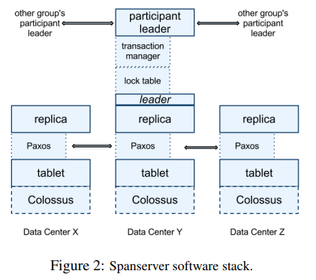
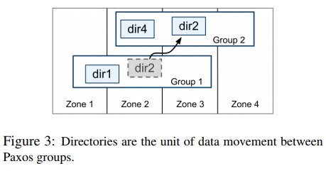
Spanner
Каждый Spanserver содержит в себе от 100 до 1000 структур данных называемых tablet. (key: string, timestamp: int64) -> string

Slide 13
Источники
AWS Documentation https://docs.aws.amazon.com/
2. CAP-теорема простым, доступным языком https://habr.com/post/130577/
3. ﻿Сравнение NoSQL систем управления базами данных http://devacademy.ru/posts/nosql/
4. James C. Corbett, Jeffrey Dean, etc. Spanner: Google’s Globally-Distributed Database http://static.googleusercontent.com/media/research.google.com/en/us/archive/spanner-osdi2012.pdf

